Slide 1
Arquitetura WebFlow
Marcelo Domingos

Slide 2
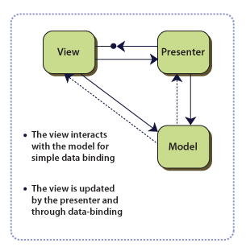
Controle de Supervisionamento
In Supervising Controller, the view interacts directly with the model to perform simple data-binding that can be defined declaratively, without presenter intervention. The presenter updates the model; it manipulates the state of the view only in cases where complex UI logic that cannot be specified declaratively is required. Examples of complex UI logic might include changing the color of a control or dynamically hiding/showing controls
Ref: http://martinfowler.com/eaaDev/SupervisingPresenter.html

Slide 3
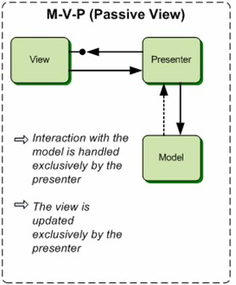
Visão Passiva
In Passive View, the presenter updates the view to reflect changes in the model. The interaction with the model is handled exclusively by the presenter; the view is not aware of changes in the model.
Ref: http://martinfowler.com/eaaDev/PassiveScreen.html

Slide 4
Visão Passiva Assíncrona
⇒ Interações com o model podem ser feitas na view e no presenter
⇒ Mudanças no model só são efetivamente percebidas quando algum método da view ou do presenter for acionado pela parte que modificou o model
⇒ O presenter é o responsável pelo ciclo de vida do model e da view
⇒ A ordem da invocação dos métodos da view e do presenter são preservadas, mas não interrompem a execução (invocação assíncrona)
View
Presenter
View
Presenter
create(presenter)
setModel
render
Model
cancel
askDoYouWannaCancel(yesNoAction)
yes
https://drive.google.com/?tab=mo&authuser=0#folders/0B_hbVwmxzLU7UjlpUHVIRHZrV0U

Slide 5
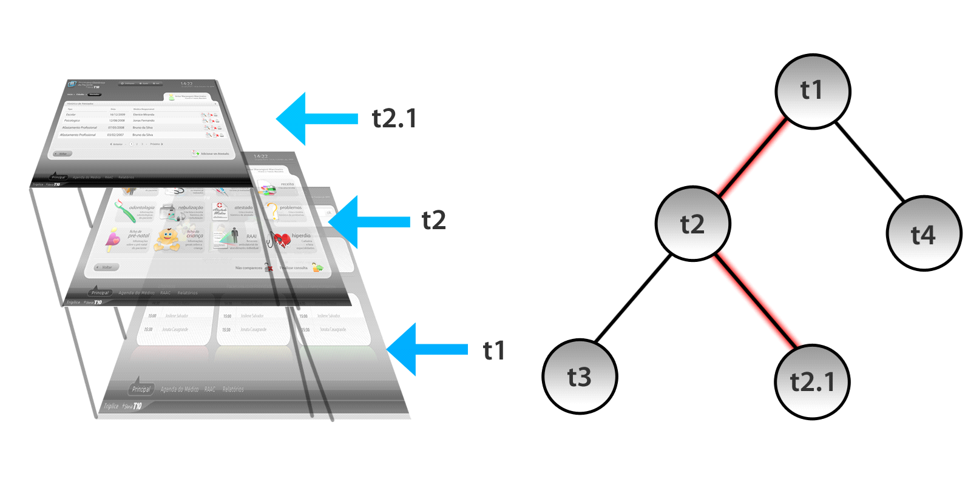
Rotas Hierárquicas
⇒ Cada nodo cuida de um presenter.
⇒ Nodos do nível superior podem acessar a qualquer nodo anterior que esteja no mesmo caminho
⇒ A composição da visão ocorre por pontos definidos na interface das visões, podendo existir quantos forem necessários
⇒ Toda a mudança de rota implica num percorrimento bottom-up completo
⇒ Os nodos de caminhos anteriores que não fazem parte do novo caminho, são invocados para liberarem os recursos na ordem inversa em que foram chamados para alocar os recursos
⇒ Pre-fetch de rota para identificar os dados necessários antes do percorrimento efetivo
⇒ Serialização/Desserialização de identificadores de estado por nodo da rota
Semelhante a UI Router: https://github.com/angular-ui/ui-router

